Slide 1
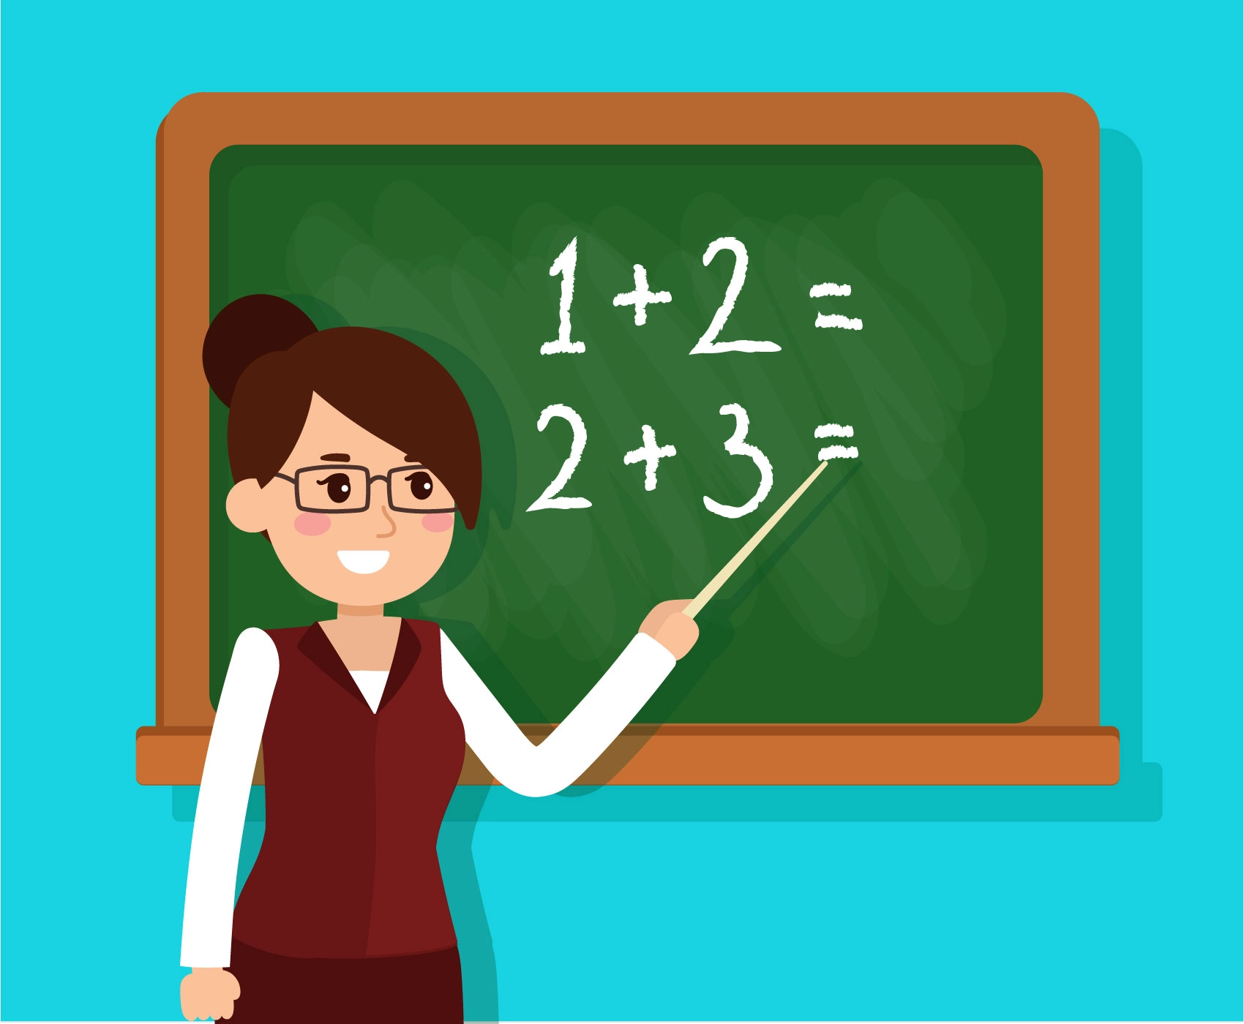
গণিত ক্লাসে তোমাদের
৫ – ৩ = ২
৭ – ৪ = ৩
স্বাগতম

Slide 2
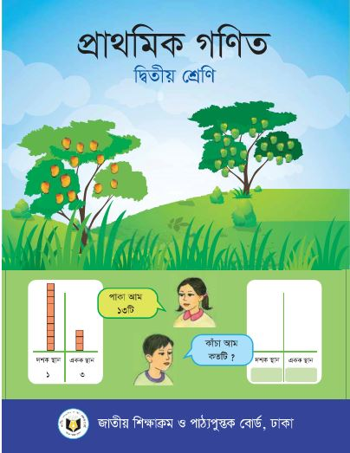
পরিচিতি
মোহাম্মদ মনিরুজ্জামান
প্রধান শিক্ষক
রাজারচর মোল্যাকান্দি সরকারি প্রাথমিক বিদ্যালয়
শিবচর, মাদারীপুর
E-mail: mztutul2006@gmail.com
বিষয়ঃ প্রাথমিক গণিত
শ্রেণিঃ ২য়
পাঠঃ বিয়োগ
সময়ঃ ৪০ মিনিট

Slide 3
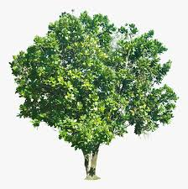
চলো ভেবে দেখি ও বলি
গাছে কয়টি আম আছে?
১৬ টি
কয়টি আম নিচে পড়ল?
৬টি
কিভাবে বের করেছ?
বিয়োগ করে।

Slide 4
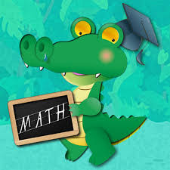
আজকের পাঠ
বিয়োগ

Slide 5
এই পাঠ শেষে শিক্ষার্থীরা---
☞
১০.১.1 উপকরন ব্যবহার করে বিয়োগ করতে পারবে।

Slide 6
গাণিতিক বাক্যে লিখ।
মিনাকে ১৪টি কাগজ দিল।
কীভাবে হিসাব করা যায়? চিন্তা কর।
এখন রেজার নিকট আর কতটি কাগজ রইল?
৩৭ – ১৪ =
রেজার নিকট ৩৭ টি কাগজ ছিল।

Slide 7
এখান থেকে ১৪টি অর্থাৎ ১ দশক এবং ৪ একক সরিয়ে রাখি
৩৭ থেকে ১৪ কীভাবে বিয়োগ করা যায়, তা দেখি-
এখন বাকী রইল ২ দশক এবং ৩ একক
এখানে ৩ দশক
দশক
একক
}
এখানে ২ দশক
৩
৭
-
১
৪
৩ একক
৭ একক
২
৩
গাণিতিক বাক্যে-
৩৭ – ১৪ = ২৩
৩৭ টি কাগজ

Slide 8
এখন বাকী রইল ৩ দশক এবং ০ একক
এখান থেকে ৯টি অর্থাৎ ৯ একক সরিয়ে রাখি
৩৯ থেকে ৯ কীভাবে বিয়োগ করা যায়, তা দেখি-
এখানে ৩ দশক
দশক
একক
}
এখানে ৩ দশক
৩
৯
৯ একক
0 একক
-
৯
৩
0
গাণিতিক বাক্যে-
৩৯ – ৯ = ৩০
৩৯ টি কাগজ

Slide 9
নিচের সমস্যাগুলো সমাধান কর-
ক)
৮
৫
খ)
৭
৯
গ)
৬
১
ঘ)
৭
৫
-
-
-
-
১
৩
৪
৪
৫
০
২
৫
ক)
একক
খ)
একক
গ)
একক
ঘ)
একক
দশক
দশক
দশক
দশক
৮
৫
৭
৯
৬
১
৭
৫
-
১
-
৪
-
৫
-
২
৩
৪
০
৫
৭
২
৩
৫
১
১
৫
০

Slide 10
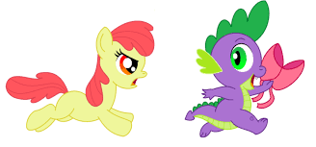
মূল্যায়ন
সঠিক উত্তরটি লিখ।
(ক) ২৬ – ১১ = ?
✓
ii) ৫
iii) ১৩
i) ১৫
(খ) ৭ ০
- ২ ০
✓
i) ৪০
ii) ৪৭
iii) ৫০

Slide 11
বাড়ির কাজ
ক)
৯
০
৪
খ)
৯
-
-
৫
০
৪
২
ক)
৫
৩
গ)
৯
৭
-
-
৩
৫
Notes:
শিক্ষক নিজের ইচ্ছামতো প্রশ্ন করে পাঠ উপস্থাপন করতে পারবেন।

